Slide 1
STEP DOWN COM ARDUINO
ANTÔNIO CRISLÂN
LEONE RODRIGUES
MATHEUS ANDRADE
MOISÉS SOBRINHO

Slide 2
Conteúdo
Introdução;
Características;
Componentes utilizados na simulação;
Circuito;
Referências.

Slide 3
Introdução
Um conversor buck (step down) é um conversor de energia CC (corrente contínua) para CC;
Reduz a tensão da entrada (alimentação) para a saída (carga).

Slide 4
Características
Normalmente contém pelo menos dois semicondutores;
Possui um ou mais componente para armazenamento de energia;
Normalmente possuem filtros feitos de capacitores adicionados à saída.
Notes:
Semicondutores: Mosfet e Diodo
Armazenamento de energia: Capacitor e indutor
Filtros de saída: capacitor de saída

Slide 5
Componentes utilizados na simulação
Diodo e capacitor;
Indutor (100mH);
Transistor mosfet;
Resistores(10k, 1k);
Transistor NPN(BJT);
Arduino Uno;
Bateria 9 V;
Potenciômetro;

Slide 6
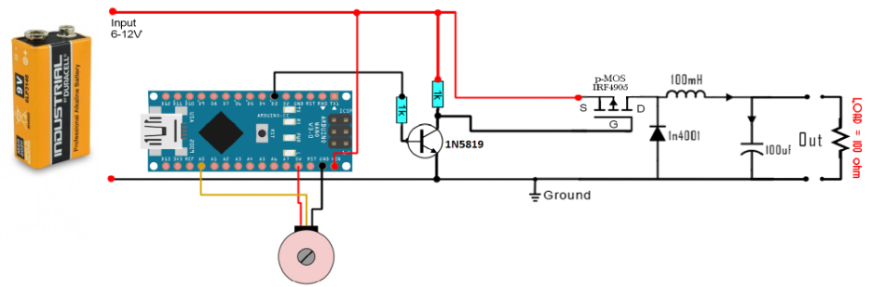
Circuito
Notes:
Configuração Inicial
Configuração do pino: Ajusta o pino do potenciômetro para entrada e o pino PWM para saída.
Configuração da frequência PWM: Ajusta a frequência PWM para 980.39 Hz, o que é mais adequado para aplicações de conversores DC-DC.
Função loop
Leitura do potenciômetro: Lê o valor analógico do potenciômetro (0 a 1023).
Mapeamento do valor: Mapeia o valor lido para o intervalo de 0 a 255 para usar na função analogWrite.
Escrita do PWM: Define o valor PWM mapeado no pino PWM.
Ele lê o valor do potenciômetro, mapeia o valor para o intervalo de 0 a 255 e ajusta o sinal PWM no pino especificado.

Slide 7
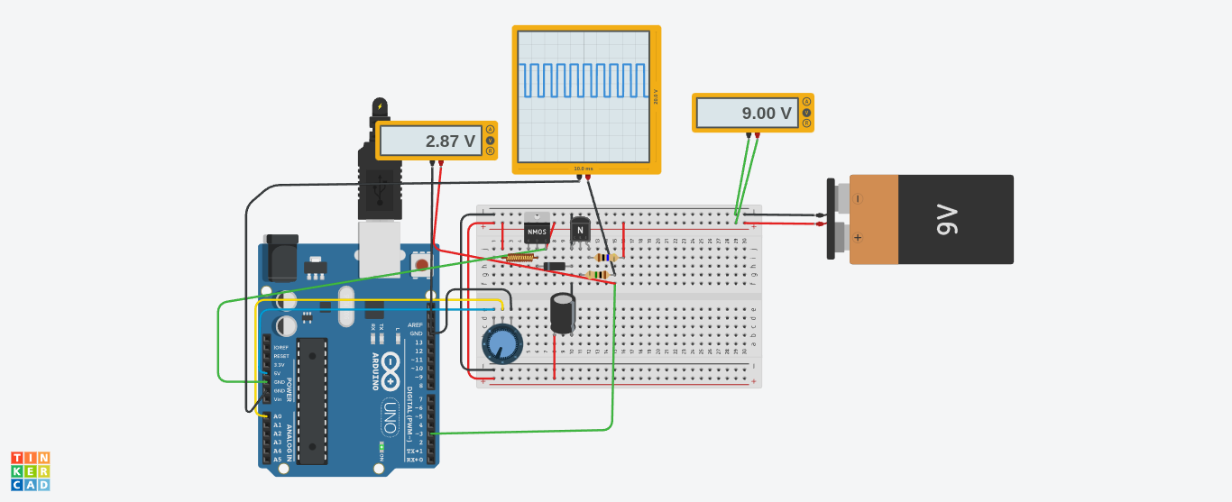
Notes:
Passos do Funcionamento
Transistor Ligado (PWM Alto):
O transistor conduz a corrente da fonte de alimentação para o indutor.
O indutor armazena energia na forma de campo magnético.
Parte da corrente flui para a carga através do capacitor.
Transistor Desligado (PWM Baixo):
O transistor interrompe a corrente da fonte de alimentação.
O indutor libera a energia armazenada, mantendo a corrente fluindo através do diodo para a carga e o capacitor.
O capacitor ajuda a manter a tensão de saída constante durante esta fase.
Ciclo Repetido:
O ciclo de ligar e desligar o transistor continua rapidamente, controlado pela largura do pulso do sinal PWM.
Ajustando a razão cíclica (duty cycle) do PWM, a tensão média de saída pode ser controlada.

Slide 8
Referências
DC-DC Buck Converter with Arduino Uno (link)
DC-DC Buck Converter Circuit - How to Step Down DC Voltage (link)
DIY Buck Converter || How to step down DC voltage efficiently (link)

Slide 9
STEP DOWN COM ARDUINO
ANTÔNIO CRISLÂN
LEONE RODRIGUES
MATHEUS ANDRADE
MOISÉS SOBRINHO

